Slide 1
Федеральное государственное бюджетное образовательное учреждение высшего образования «Московский государственный технический университет имени Н.Э. Баумана»
Факультет «Робототехника и комплексная автоматизация»
Кафедра «Системы автоматизированного проектирования»
Разработка web-приложений, реализующих бизнес-логику в САПР на основе графоориентированной методологии
Студент РК6-83Б: | Голубев В.О.
Научный руководитель: | доцент кафедры РК6, к.ф.-м.н., Соколов А.П.

Slide 2

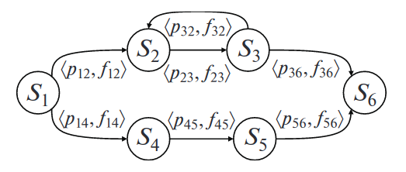
Введение
Графоориентированный подход
GBSE (Graph-Based Software Environment) — набор инструментов для организации кода и формального описания алгоритмов решения задач в виде графовой модели.
Графовая модель — тройка объектов (G, S, F), где G — ориентированный граф, S — множество состояний, F — множество функций перехода.
Рисунок 1 - Графовая модель с параллельными ветвями выполнения и циклом
1 / 12

Slide 3
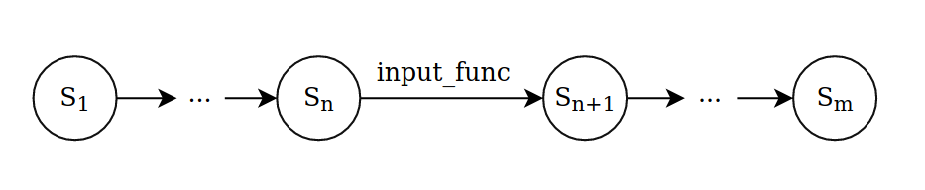
Введение
Графовая модель как инструмент описания бизнес-логики
На рисунке 2 представлена графовая модель алгоритма решения некоторой задачи.
Пусть input_func — функция перехода из состояния s_{n} в состояние s_{n+1}, которая реализует запрос у пользователя дополнительных данных.
В случае такого обобщения графовая модель начинает являться инструментом:
"упрощённой" сборки алгоритмов решения сложных задач;
описания бизнес-логики работы пользователя в системе.
Рисунок 2 - Графовая модель, описывающая бизнес-логику.
2 / 12

Slide 4
Введение
Цель и задачи работы
Цель: создание программной инфраструктуры для приёма, интерпретации и передачи запросов о текущем состоянии процесса выполнения (обхода) графовой модели;
Задачи:
изучение существующих методов организации и визуализации процессов решения сложных вычислительных задач;
реализация поддержки удаленного запуска произвольного графоориентированного решателя;
разработать схему архитектуры подсистемы, обеспечивающей приём-передачу-интерпретацию запросов для обеспечения решения задачи визуализации;
.
3 / 12

Slide 5
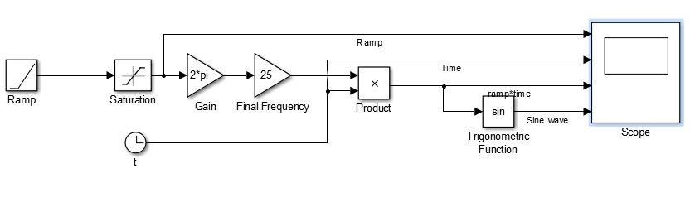
Теоретическая часть
Методы организации и визуализации процессов решения сложных вычислительных задач
Визуализация вычислений в таких аналогах РВС GCD, как MatLab Simulink, LabVIEW и др. реализована с помощью блок-диаграмм потоков данных.
В GBSE графовую модель можно наглядно визуализировать в виде ориентированного графа.
Рисунок 3 - Пример модели в среде MatLab Simulink.
4 / 12

Slide 6
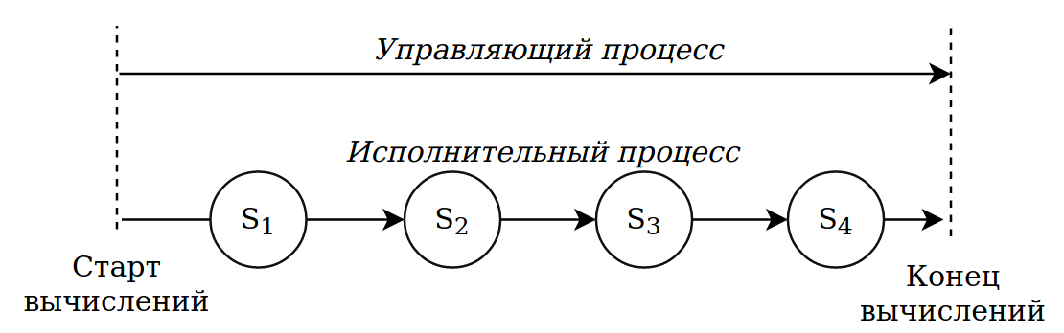
Теоретическая часть
Коммуникация с графовой моделью
Запуск графоориентированного решателя разделяется на два процесса:
Управляющий процес | Исполнительный процесс
Функции: Запуск исполнительного процесса; Прием запросов от клиента; | Функции: Обход графовой модели; Передача статуса решения задачи
Рисунок 4 - Схема организации процесса запуска графоориентированного решателя
5 / 12

Slide 7
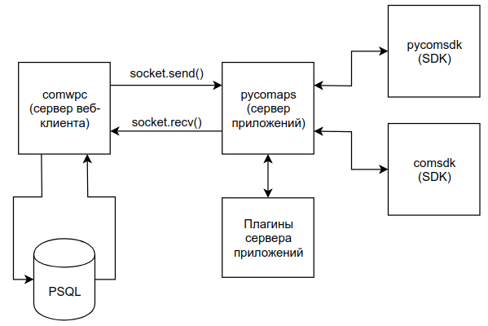
Архитектура программной реализации
Удаленный запуск графоориентированных решателей
Какие проблемы решает:
доступ различных пользователей системы к решателям;
возможность запуска решателей на высокопроизводительных кластерах.
Рисунок 5 - Схема взаимодействия компонентов РВС GCD при удаленном запуске.
6 / 12

Slide 8
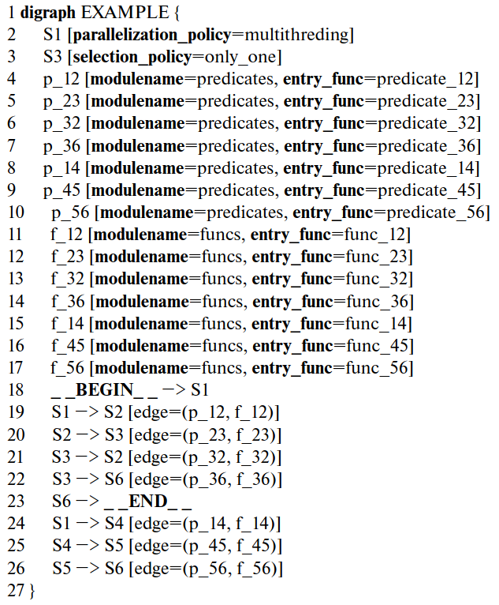
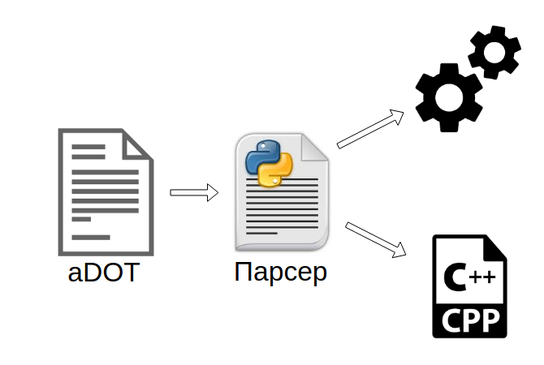
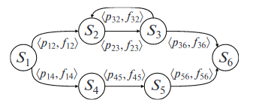
Архитектура программной реализации
Удаленный запуск графоориентированных решателей
Графовая модель хранится на сервере в виде файла в формате aDOT (расширенный формат файла DOT для описания графов). Плагин (обработчик удаленного запуска) на pycomaps разбирает файл и производит запуск в отдельном процессе в одном из режимов: запуск кода на C++ или на Python.
Рисунок 6 — Описание графовой модели в формате aDOT
Рисунок 7 — Интерпретированная графовая модель
Рисунок 8 — Схема работы плагина для удаленного запуска
7 / 12

Slide 9
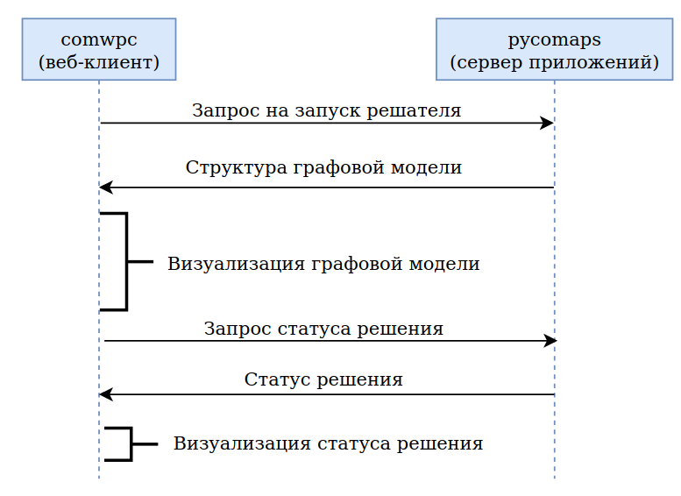
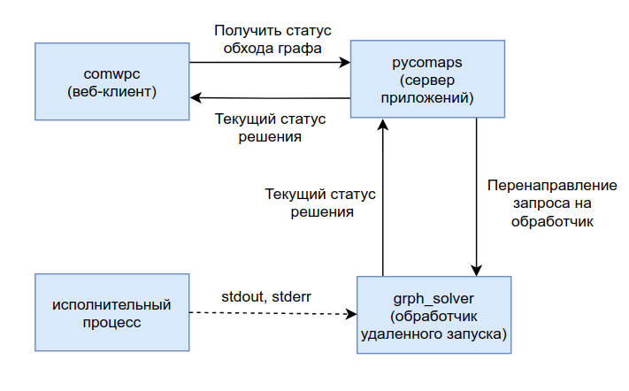
Архитектура программной реализации
Получение статуса решения
Клиентcкое приложение с заданным интервалом по времени передает запрос на сервер приложений, обработчик сервера просматривает программный канал и собирает информацию. Собранную информацию сервер передает на web-клиент.
На web-клиенте происходит интерпретация и визуализация статуса решения с помощью закраски ребер графа.
Рисунок 9 — Схема запросов при удаленном запуске
Рисунок 10 — Схема отправки запроса на получение статуса решения
8 / 12

Slide 10
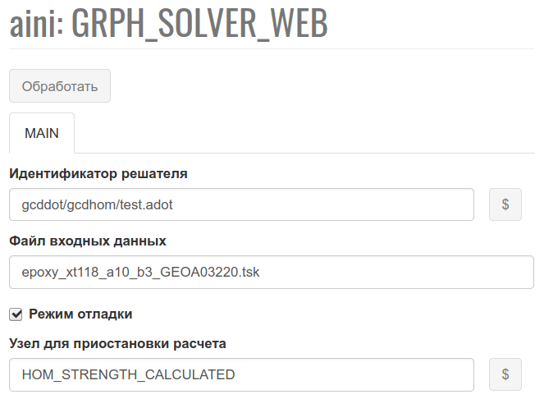
Тестирование
Метод тестирования
Для тестирования были локально установлены все необходимые компоненты РВС GCD. Тестирование проводилось вручную:
запуск функции web-клиента для удаленного запуска решателей;
выбор и запуск тестового решателя;
проверка правильности построения графовой модели (обычные графы и вложенные графы)
проверка визуализации статуса решения;
Рисунок 11 — Интерфейс для удаленного запуска решателей
9 / 12

Slide 11
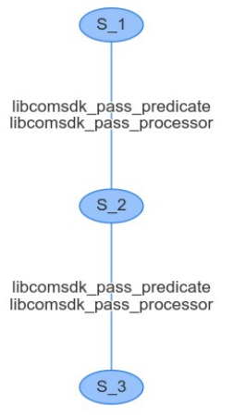
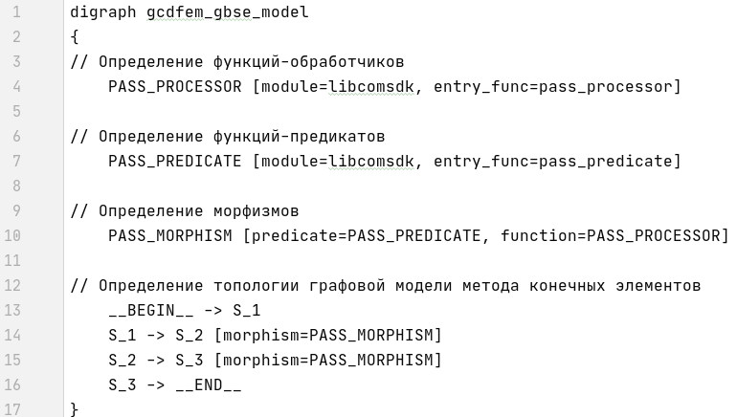
Тестирование
Тестирование удаленного запуска
Функции-обработчики графовой модели реализованы на языке C++. Графовая модель была успешно построена и сгенерирован файл с исходным кодом решателя. Компиляция и запуск произошли без ошибок.
Рисунок 12 — Описание тестовой графовой модели в формате aDOT
Рисунок 13 — Построенный граф на web-клиенте
10 / 12

Slide 12
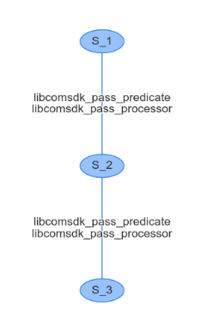
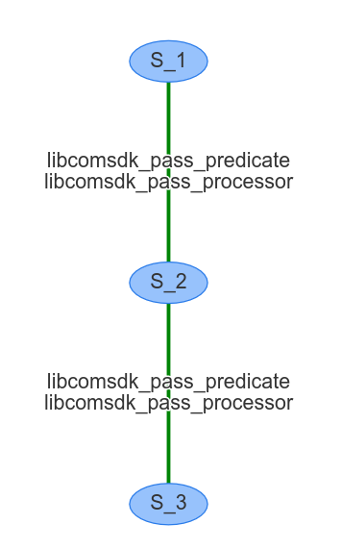
Тестирование
Тестирование успешного решения
В случае успешного обхода графовой модели, как и ожидалось, ребра закрашиваются в зеленый цвет.
Рисунок 14 — Состояние графовой модели в момент начала вычислений
Рисунок 15 — Состояние графовой модели под конец вычислений
11 / 12

Slide 13
Заключение
Выводы о проделанной работе:
были изучены методы организации и визуализации процессов решения сложных вычислительных задач;
на основе исследований была разработан подход к организации удаленного запуска графоориентированных решателей;
заложены основы для реализации бизнес-логики на основе графовых моделей;
улучшены инструменты обработки запросов пользователя на web-клиенте и сервере приложений;
12 / 12

